Slide 1
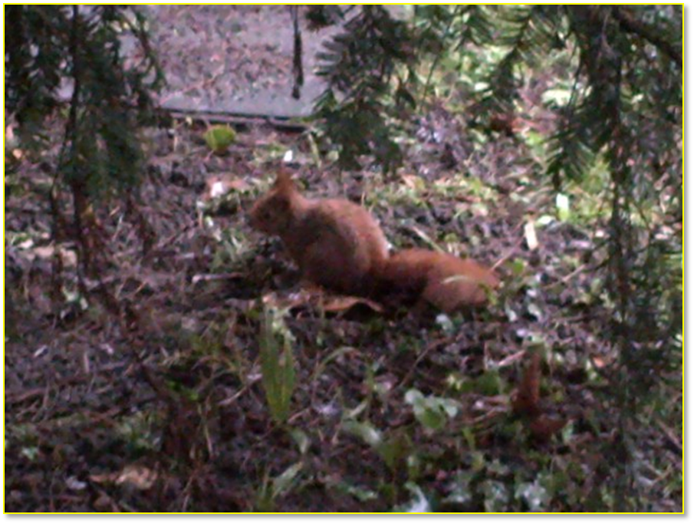
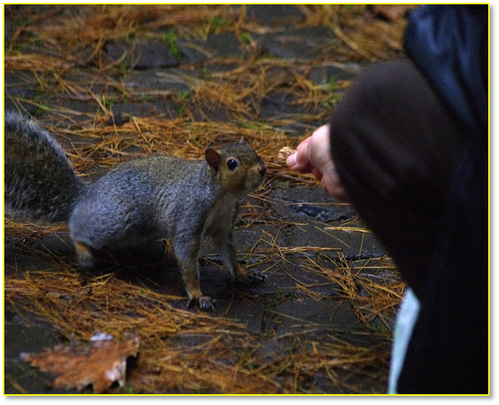
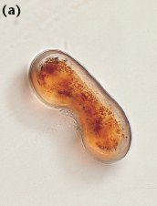
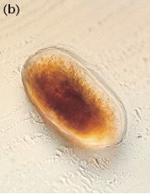
“RED or GREY? That is the question!” Sette anni di attività di monitoraggio nel parco dell’ex manicomio di Mombello IIS Agrario” L. Castiglioni” Limbiate (MB) - Classi seconde tecnico e professionale in collaborazione con Parco Regionale delle Groane e Università Insubria VA
SCOIATTOLO ROSSO EUROPEO
AUTOCTONO
SCOIATTOLO GRIGIO AMERICANO
ALLOCTONO

Slide 2
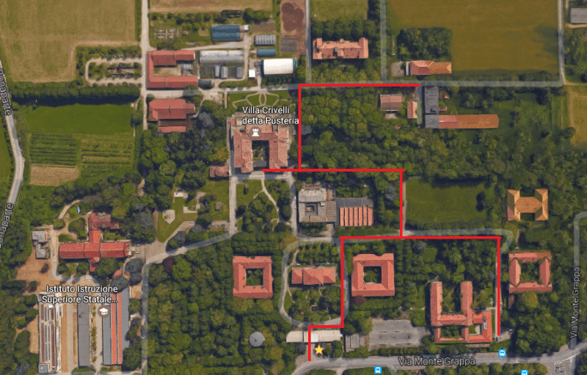
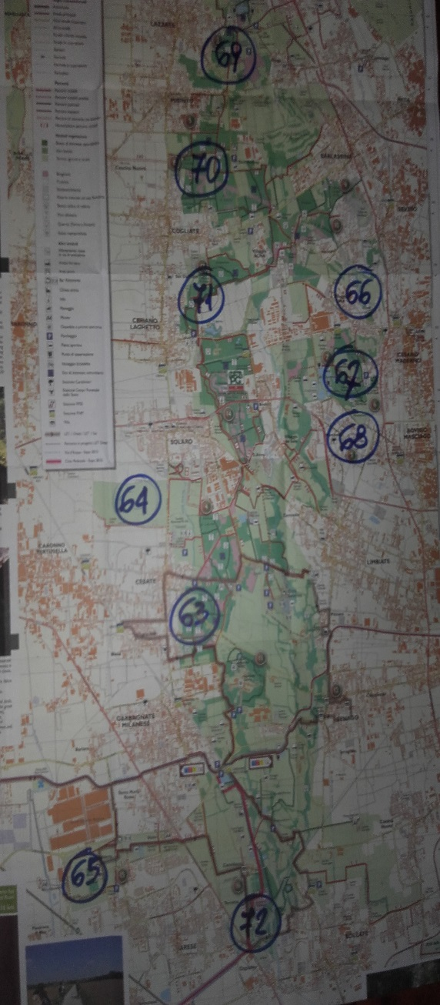
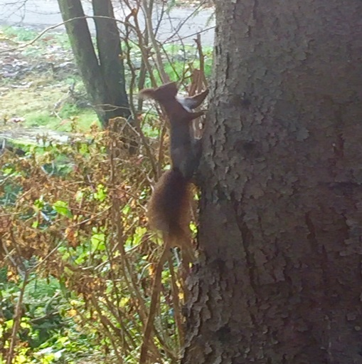

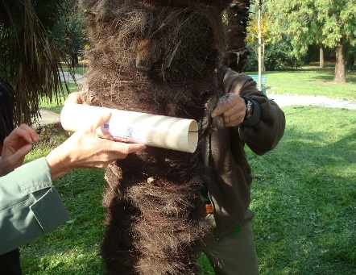
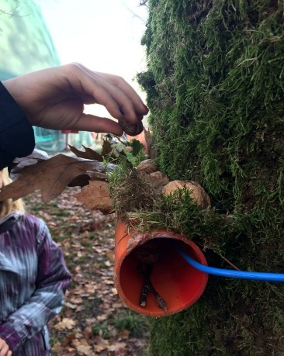
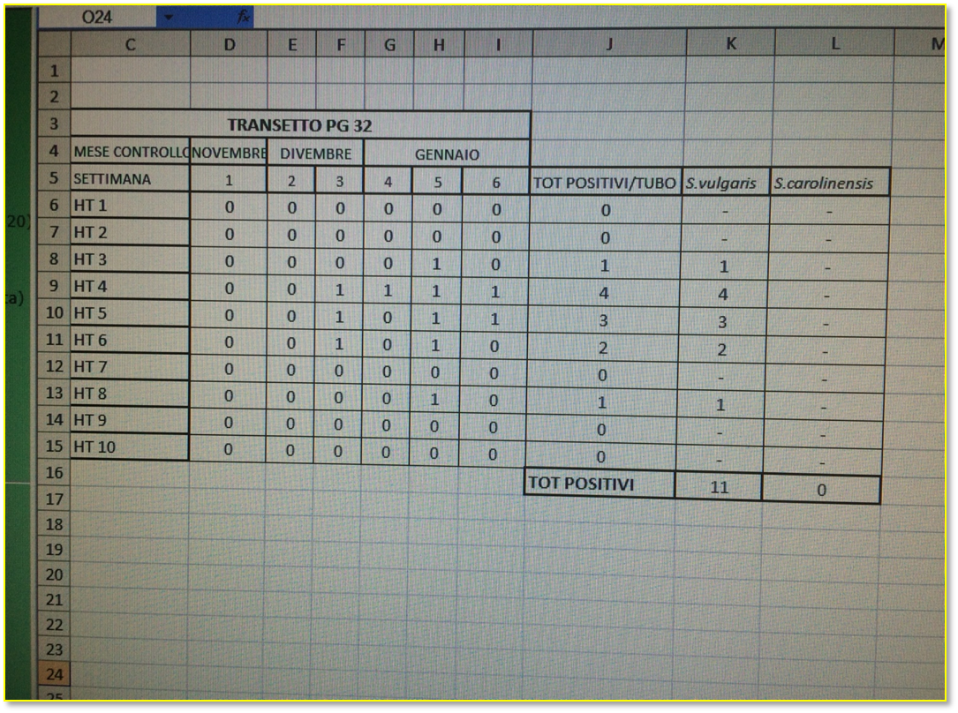
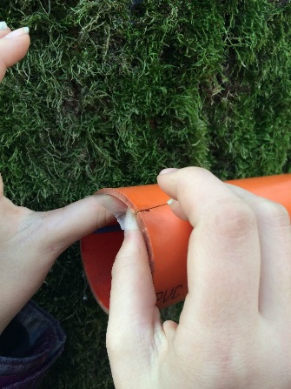
Parco Groane (sin) Transetto 68 – Ex manicomio di Mombello (sopra) Posizione degli Hair tubes –Scoiattolo rosso a scuola (dx) Fasi del monitoraggio (sotto) 1 Geolocalizzazione Ht 2 Biadesivo 3 Foraggiamento 4 Raccolta dati e controllo sezione peli al microscopio
HOW?

Slide 3
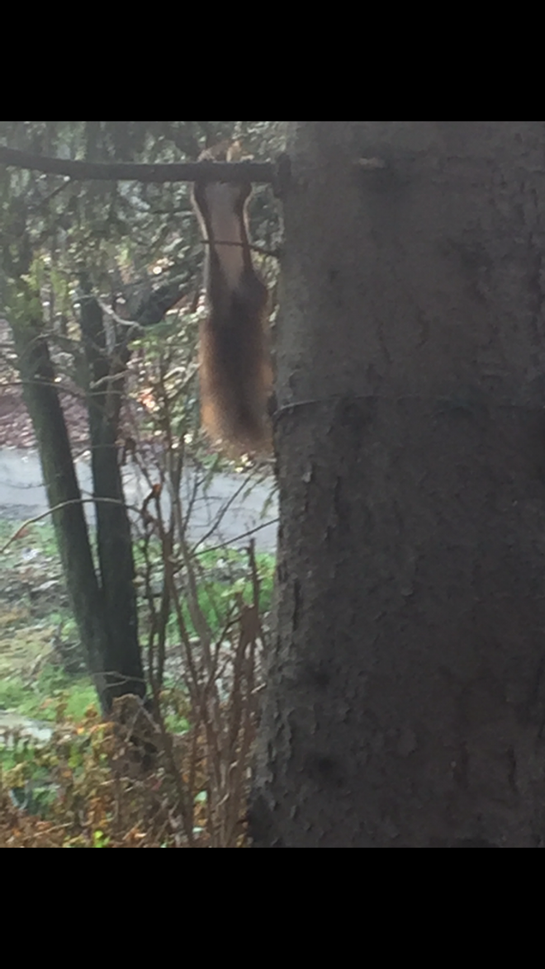
WHY?
Io intanto, ignaro di tutto, faccio un po’ di ginnastica…
SALVATAGGIO DELLE SPECIE EUROPEE DAL RISCHIO DI ESTINZIONE
In Italia due sono le specie da salvare perché è stato scoperto recentemente anche lo Sciurus meridionalis, oltre allo Sciurus europaeus.
Rosso e grigio non possono convivere perché c’è fortissima competizione alimentare e tra i due il rosso ha sempre la peggio.
I nostri boschi sono sempre più poveri di essenze vegetali che producano semi e frutti utili a sfamare il rosso (noci noccioli, castagni, conifere,…).
Il rosso non tollera le ghiande delle querce e lo fanno star male, invece il grigio le trova ottime per la sua alimentazione. Nei nostri boschi si sono adattate alla perfezione le querce rosse americane per cui il grigio ha molto più da sfamarsi del rosso, si riproduce molto più velocemente dei rossi; le due specie non si ibridano tra loro.
Inoltre il grigio americano porta una malattia virale (Poxvirus) a cui è resistente, a differenza del rosso europeo che muore se viene infettato.
URGENTE!
DIFESA DELLA BIODIVERSITA’ CON INDISPENSABILI AZIONI DI CONTENIMENTO DELLE SPECIE ALLOCTONE IMPORTATE DALL’UOMO
BUT HELP ME, PLEASE!
Svolgo nel mio bosco una importante azione di disseminazione
…e vi saluto con molto affetto!

